Slide 1
www.sisici.com
深圳市禾协科技有限公司
全自动螺母植入机设备技术协议方案
方案汇报人：余创明 汇报时间：2021年10-21日

Slide 2
03
禾协科技-全自动同步单头双工位螺母植入机

Slide 3
禾协螺母植入机设备优势
Equipment advantage
1
全新四轴龙门架构、安全可靠，稳定强，效率高。
2
采用先进的漏螺母检测功能技术、可保证不漏打一颗螺母，如没有螺母机器会自动报警、停机。
3
采用最新PLC系统，使机器有自检功能、保证机器运行的精度。

Slide 4
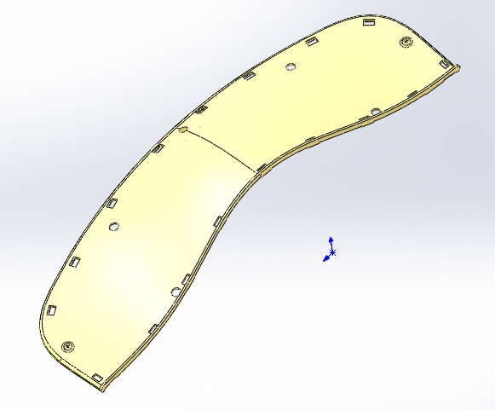
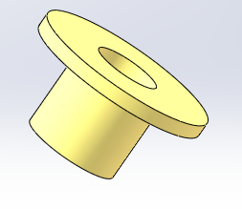
客户素材
螺母规格：M1.4-5D/2.6d-2.6L分方向,带法兰

Slide 5
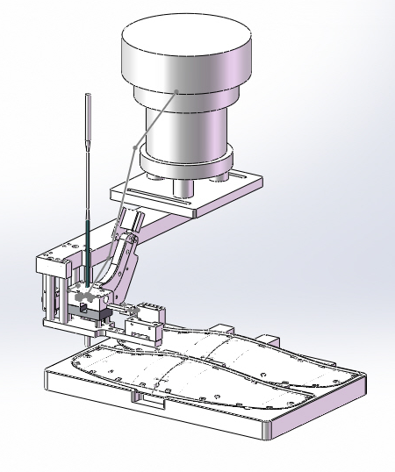
机头方案
1、螺母规格为M1.4-5D/2.6d-2.6L分方向,带法兰
为扁螺母，所以机头结构如图所示。

Slide 6
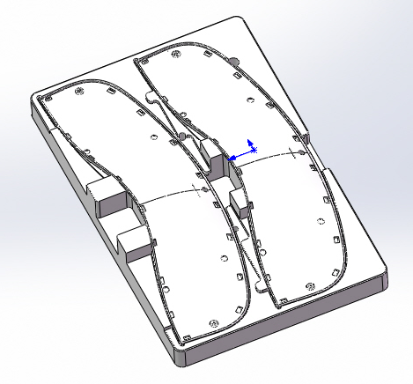
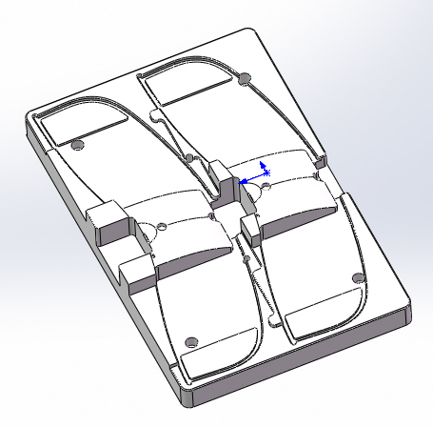
工装治具
工装为一出二结构

Slide 7
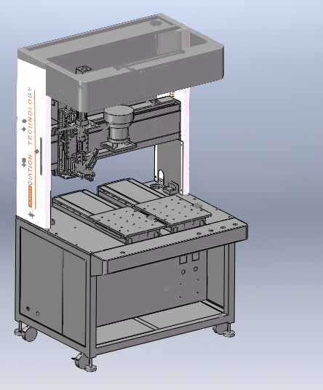
整机
单机头双工位，扁螺母专用系统

Slide 8
设备基本参数配置表
Equipment basic parameter configuration table
 | 名称 | 规格/内容 | 备注
1 | 电源输入 | AC~220V 10A
2 | 设备尺寸 | 长950*高1635m*宽810mm
3 | 工作台有效行程： | X:650mm*X:400*Z:115mm
4 | 重复精度 ： | ±0.03mm（机器）
5 | 气源规格 | 冷却干燥压缩空气 0.6-0.7MPa
6 | UPH | 400
7 | 外观颜色 | 主要：灰、白
8 | 四轴移动速度 | 10mm-30000mm/20000mm
9 | 操作编程模式： | 教导式+手柄
10 | 工作环境温度: | 0℃ -40℃
11 | 整机耗电功率: | 4.0Kw
12 | 生产效率 : | 3000-5000pcs/h
13 | 整机重量 | 253KG

Slide 9
设备易损件说明
General description of the scheme
序号 | 易损件名称 | 单位 | 数量 | 备注
1 | 铁氟龙管 | 米 | 2 | 一台机器上配2条2米
2 | 加热棒 | 条 | 2 | 一台机器上配2条
3 | 推料板 | 片 | 2 | 大概1年1换，看具体生产产品的数量而订

Slide 10
谢谢观看 THANKS
方案汇报人：余创明 汇报时间：2021年10-21日
手机：13530471770 E-mail:2940903930@qq.com

